Slide 1
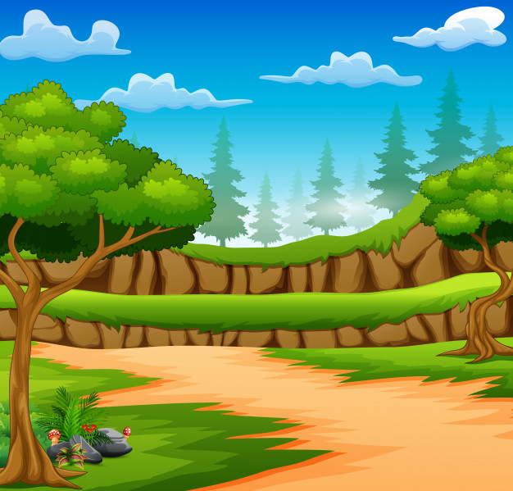

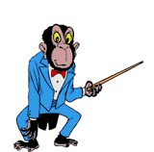
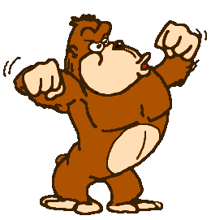
Câu 1
Câu 2
Câu 3
Câu 4
Câu 5

Slide 2

Câu hỏi số 1
Thầy cô sửa câu hỏi vào đây
Đáp án
Quay lại

Slide 3
Câu hỏi số 2
Thầy cô sửa câu hỏi vào đây
Đáp án
Quay lại

Slide 4
Câu hỏi số 3
Thầy cô sửa câu hỏi vào đây
Đáp án
Quay lại

Slide 5
Câu hỏi số 4
Thầy cô sửa câu hỏi vào đây
Đáp án
Quay lại

Slide 6
Câu hỏi số 5
Thầy cô sửa câu hỏi vào đây
Đáp án
Quay lại

